Slide 1

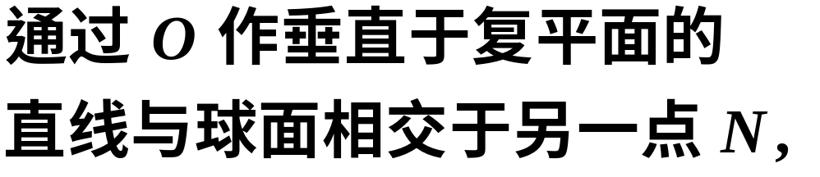
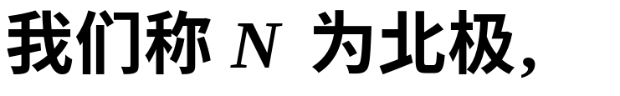
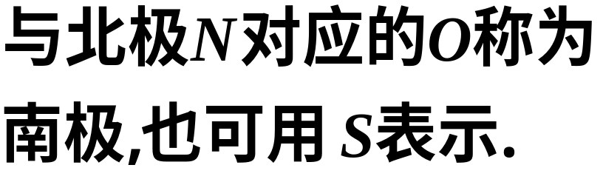
§1.3 复数域的几何模型---复球面
(1) 南极、北极的定义
N
z
O
S
y
x

Slide 2
(2) 复球面的定义
球面上的点, 除去北极 N 外, 与复平面内的点之间存在着一一对应的关系. 我们可以用球面上的点来表示复数.
N
用来表示复数的这个球面称为复球面.
P(z)
全体复数与复球面-{N}成一一对应关系.
z
O
S
x
z
x

Slide 3
(3) 扩充复平面的定义
N
P(z)
z
O
S
y
z
x
规定: 北极N与一个模为无穷大的假想点对应
这个假想的点称为“复数无穷远点” 记作 ∞.
复平面加上 ∞后称为扩充复平面，记作C∞

Slide 4
x3
N
x2
0
L₁
x1

Slide 5
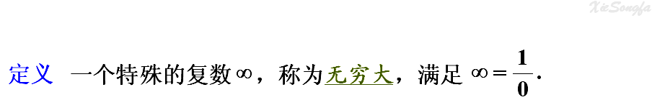


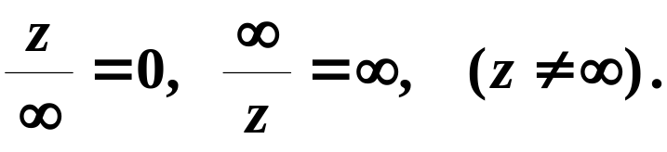



(4) 扩充复数域---引进一个“新”的数∞:
法则
(1)
(2)
(3)
问题
实部虚部是多少?
无意义。
模与辐角是多少?
无意义。
在复平面上对应到哪一点？

Slide 6


(5) 无穷远点的邻域
定义
设实数 M > 0，
(1) 包括无穷远点在内且
满足 的所有
点的集合，称为无穷
M
远点的邻域。
(2) 不包括无穷远点在内
且满足 的所有点的集合，称为无穷远点
也可记为
的去心邻域，

